Slide 1

MÔ HÌNH MVC VỚI JSP/SERVLET
ThS. Châu Thị Dung

Slide 2
Nội dung
Giới thiệu
Các thành phần trong mô hình MVC
Mô hình hoạt động giữa các thành phần trong MVC
Ưu và nhược điểm của mô hình MVC
Phát triển Web JEE với MVC

Slide 3
Mục tiêu
Nắm được các thành phần trong mô hình MVC
Hiểu được Mô hình hoạt động giữa các thành phần trong MVC
Xác định ưu và nhược điểm của mô hình MVC
Phát triển Web JEE với MVC

Slide 4
GIỚI THIỆU

Slide 5
Mẫu thiết kế phần mềm (Design pattern)
Một design pattern là một giải pháp (solution) chung cho một vấn đề thông thường trong công nghiệp phát triển phần mềm
Đưa ra mô tả và cách giải quyết vấn đề trong các trường hợp khác nhau

Slide 6
Mẫu thiết kế phần mềm (Design pattern)
Những mẫu (Patterns) là cách giải quyết vấn đề được chuẩn hóa (formalized) cho việc phát triển ứng
Một số Design pattern
OOP
Connection pooling
Observer pattern
MVC
…

Slide 7
MVC
MVC (Model – View – Controller)
Là mẫu thiết kế (design pattern) trong công nghệ phần mềm.
Đưa ra cách thiết kế và phát triển phần mềm có sự tách biệt giữa xử lý ứng dụng (application logic) với tầng hiển thị (presentation)

Slide 8
CÁC THÀNH PHẦN TRONG MÔ HÌNH MVC

Slide 9
Kiến trúc MVC
Kiến trúc phần mềm MVC chia thành phần model, giao diện (user interface) và xử lý vào 3 thành phần:
Model
View
Controller

Slide 10
Model
Domain data
Bussiness logic
Cơ chế persistence

Slide 11
View
Các phần tử giao diện (UI) cho phép truy cập và xử lý dữ liệu trong model
UI có thể là:
GUI trong Java (AWT, Swing)
HTML
XML

Slide 12
Controller
Thành phần trung gian giao tiếp giữa view–model
Ánh xạ hành động trên view xuống nghiệp vụ dưới model
Lựa chọn view trả về cho người dùng .

Slide 13
MÔ HÌNH HOẠT ĐỘNG GIỮA CÁC THÀNH PHẦN TRONG MVC

Slide 14
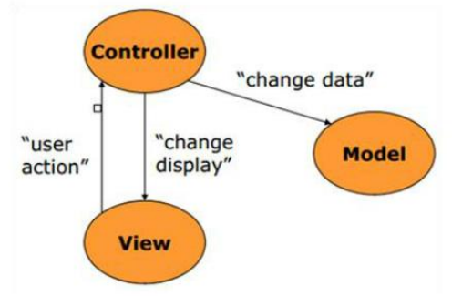
Passive view pattern
Controller là thành phần xử lý sự kiện người dùng và nghiệp vụ tầng giao diện (presentation logic)

Slide 15
Passive view pattern trong Swing
Ánh xạ các lớp vào MVC
View là Swing GUI (JFrame, JButton, . . . )
Controller là bộ lắng nghe (listener)
Model là lớp java (hoặc database)
Thay thế ánh xạ:
View là Swing GUI bao gồm Listener
Controller là lớp java cho business logic
Model là lớp java (database)

Slide 16
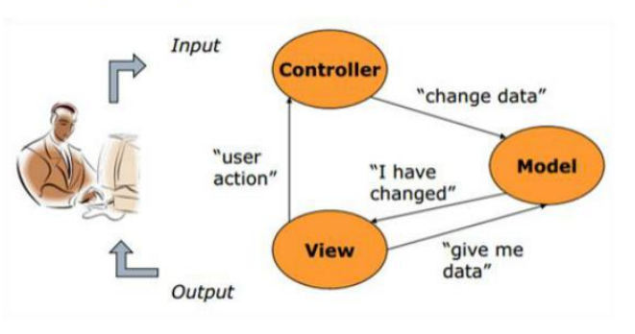
Supervising controller pattern
Controller đóng vai trò giám sát quá trình tương tác giữa View và Model

Slide 17
Supervising controller pattern trong Swing
Tương tự như Observer pattern
Một đối tượng được thông báo bởi thay đổi của đối tượng khác
Trong mô hình này, View là observer của Model

Slide 18
ƯU VÀ NHƯỢC ĐIỂM CỦA MÔ HÌNH MVC

Slide 19
Ưu điểm
Giảm độ phức tạp code
Tính tái sử dụng
Tăng tính linh động
Tính lỏng lẻo (loose-couple)

Slide 20
Nhược điểm
Đối với dự án nhỏ:
Mô hình MVC gây cồng kềnh
Tốn thời gian phát triển
Tốn thời gian trung chuyển dữ liệu giữa các tầng

Slide 21
PHÁT TRIỂN WEB JEE VỚI MVC

Slide 22
JSP và Servlet
JSP
Dễ viết
Tầng giao diện
Servlet
Khó viết
Tầng nghiệp vụ
=> JSP dựa trên Servlet

Slide 23
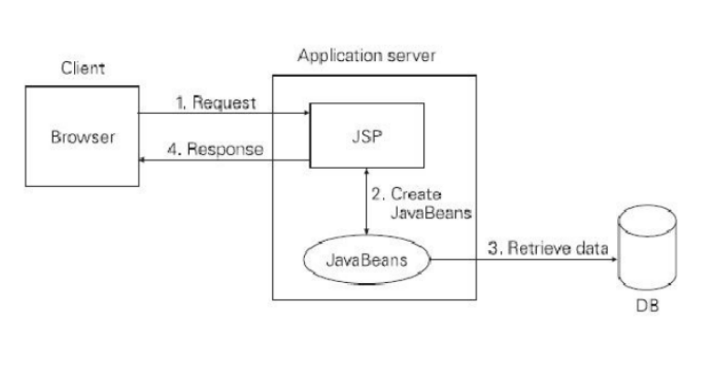
Mô hình 1

Slide 24
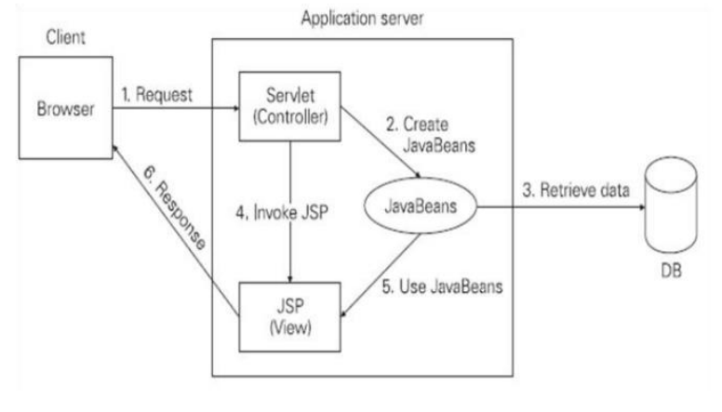
Mô hình 2 (MVC)

Slide 25
Mô hình 2(MVC)
Controller
Servlet
View
HTML, JSP, JSTL,…
Model
Java classes
POJOs

Slide 26
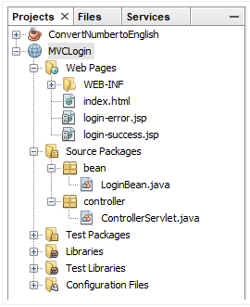
Ví dụ
https://viquynh.wordpress.com/2018/02/05/mo-hinh-mvc2-code-demo-jsp-servlet-javabe/

Slide 27
Tóm tắt
MVC là đưa ra cách thiết kế và phát triển phần mềm có sự tách biệt giữa xử lý ứng dụng (application logic) với tầng hiển thị (presentation)
Ưu điểm của mô hình MVC: Giảm độ phức tạp code, tính tái sử dụng, tăng tính linh động, tính lỏng lẻo (loose-couple)

Slide 28
Bài tập thực hành
Bài tập : Tạo trang đăng nhập đơn giản theo mô hình MVC.
Bài thực hành 7.2
Bài thực hành 7.3
https://viquynh.wordpress.com/2018/02/05/mo-hinh-mvc2-code-demo-jsp-servlet-javabe/

